Slide 1

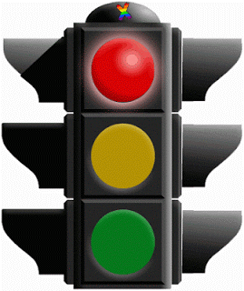

Проект по безопасности дорожного движения с детьми 3-4 лет »
Выполнила: Климина Н.А
2025

Slide 2
Цель: Формирование у детей 3-4 лет базовых знаний о безопасности дорожного движения и правилах поведения на улице.
Задачи:
1. Ознакомить детей со значением светофора и его цветами.
2. Научить распознавать различные виды транспорта.
3. Организовать игровые мероприятия для закрепления полученных знаний.
4. Вовлечь родителей в процесс обучения.

Slide 3
Ожидаемый результат:
➢ Дети познакомятся с основными источниками и видами опасности на улице, дорожными знаками4
➢ Дети научатся соблюдать правила дорожного движения, правила поведения в общественном транспорте;
➢ Дети будут иметь представление о последствиях нарушения правил безопасного поведения на улице.

Slide 4
Введение
Безопасность дорожного движения - важная тема, особенно для детей. Уязвимые участники, такие как малыши 3-4 лет, нуждаются в раннем обучении правилам поведения на дороге. Проект "Безопасность дорожного движения для малышей" направлен на формирование устойчивых навыков безопасного нахождения на улице. Актуальность работы обоснована растущим числом ДТП с участием детей и нехваткой доступных образовательных программ. Игровые методы и вовлечение родителей помогут сделать обучение интересным и эффективным.

Slide 5
Вид проекта: информационно-творческий. Тип проекта: познавательно - игровой. Сроки реализации: краткосрочный
Участники проекта: дети 3-4 года, родители воспитанников, сотрудники ДОУ.
Проблематика безопасности дорожного движения для детей
Обучение правилам дорожного движения для детей 3-4 лет важно для формирования ответственности и безопасности на дорогах. В этом возрасте дети начинают осознавать окружающий мир и активно участвовать в дорожном движении. Игры, такие как «Дорожная азбука», делают занятия увлекательными и доступными. Создание безопасной среды обучения требует теории и практики, включая макеты и специально оборудованные площадки. Важно, чтобы дети уважали других участников движения, что формирует их ответственное поведение на дороге.

Slide 6
Содержание проектной деятельности
Этапы:
Подготовительный этап:
1.Подготовка стихотворений, загадок, игр, на тему «Транспорт», правила дорожного движения, иллюстративный материал.
2.Подготовка атрибутов для игр.
3.Подготовка консультаций и стендового материала для родителей.
4.Составление перспективного плана основного этапа.

Slide 7
Основной этап
Работа с детьми: подвижные игры, дидактические и сюжетно-ролевые игры, наблюдения, чтение художественных произведений, продуктивные виды деятельности.
Работа с родителями: консультации, памятки, буклеты, беседы, оформление папок передвижек, совместное изготовление дидактического материала.
Заключительный этап
1.Изготовление буклета «Знай правила дорожного движения»
2.Изготовление памяток: «Правила поведения на остановке маршрутного транспорта», «Правила перевозки детей в автомобиле».
3.Презентация проекта.

Slide 8
План реализации проекта
Образовательная область | Содержание работы
Социально – коммуникативное развитие | Ситуативные беседы: «Знакомство с грузовыми и легковыми автомобилями» «Моя улица» «Как машинка зверят катала» «Светофор» Образовательные ситуации: «Мы едем в автобусе» «Шоферы» «Кукла едет на машине»
Познавательное развитие | Знакомство с тематическими картинками «Транспорт» Занятия: «Дорожные знаки» «Безопасность на дороге» Дидактические игры: «Назови машину», «Собери автомобиль», «Поставь Машину в гараж», «Назови цвета светофора»

Slide 9
 | Просмотр мультфильма «Уроки тетушки Совы. Дорожная азбука» Наблюдения « Движение транспорта»
Речевое развитие | Чтение художественной литературы: Б. Заходер «Шофёр», А. Северный «Светофор», О. Тарутин «Переход», С. Михалков «Моя улица», М. Погарский «Легковой автомобиль», «Пожарная машина». Разучивание стихотворения А. Барто «Грузовик» Пальчиковая гимнастика «Машина», «Автомобиль»

Slide 10
Художественно-эстетическое развитие | Рисование «Дорожки для машин», «Светофор» Лепка «Пешеходный переход» Конструирование: Грузовые машины. Обыгрывание постройки. Музыка «Наш автобус голубой» муз. А. филиппенко «Машина» муз. Потапенко; Муз. Игра «Поезд»; Слушание записи «Шум улицы».
Физическое развитие | Подвижные игры: «Паровозик», «Воробышки и автомобиль», «К своим флажкам», «Дорожка препятствий», «Мы шофёры», «Красный, жёлтый, зелёный». Развлечение: «В гости к Светофорчику»

Slide 11
Работа с родителями
Оформление накопительных папок по ПДД.
Пополнение развивающей предметно-пространственной среды в группе для организации игровой деятельности детей.
Консультации:
«Родителям о правилах дорожного движения»
«Предупреждение детского дорожно – транспортного травматизма»
«Как выработать навыки безопасного поведения на улице»
Памятка «Юного пешехода», «Безопасность на дорогах».
Буклет «ПДД для детей».
Кейс «Правила дорожного движения»
Оформление альбома «Безопасность на дороге, в быту».

Slide 12
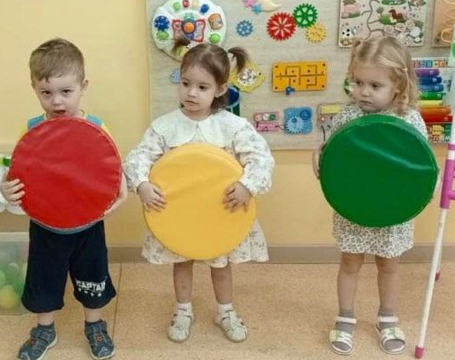
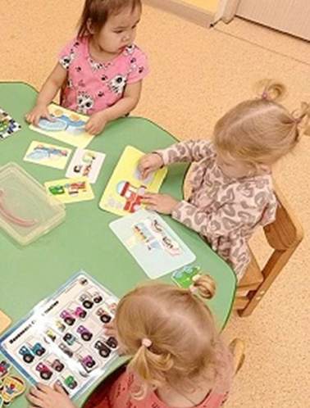
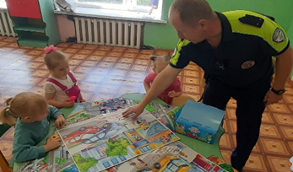
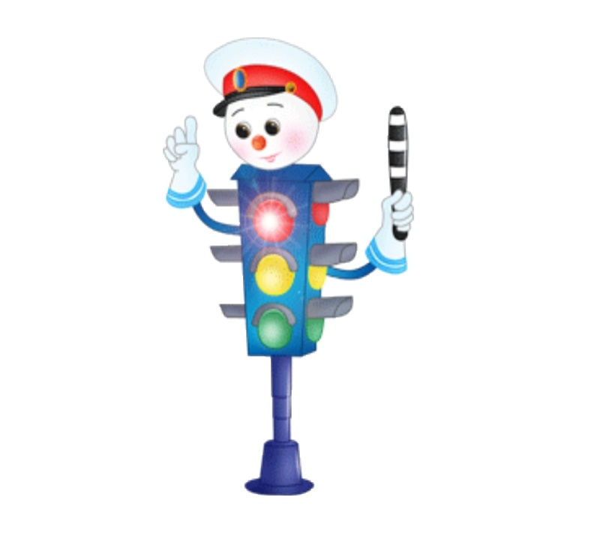
Сюжетные игры Дидактические игры

Slide 13
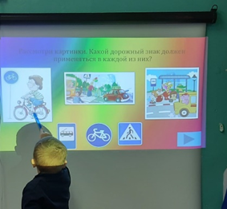
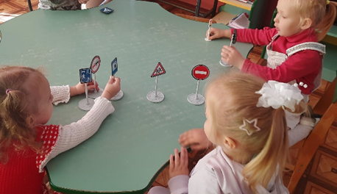
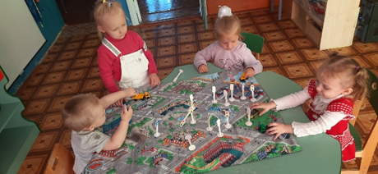
Рассматривание

Slide 14
Результативность работы
Разработаны наглядные материалы, оказывающие развивающее воздействие и познавательную стимуляцию на детей, формирование у детей знания о культуре поведения на дороге, воспитанию ответственности за безопасность своей жизни.
Дети усвоили элементарные знания о правилах поведения на дороге. Узнали о различных видах транспорта и его частях (кабина, колёса, кузов); . Познакомились с сигналами светофора и пешеходным переходом.
Были объединены усилия педагогов и родителей в вопросе ознакомления детей с правилами дорожного движения и их соблюдению в жизни.

Slide 15
Заключение
В ходе реализации проекта была достигнута основная цель — формирование у детей 3-4 лет основ безопасного поведения на дороге. Использование игровых и образовательных методов доказало свою эффективность в усвоении правил дорожного движения детьми раннего возраста. Разработанные интерактивные занятия, игровые ситуации и наглядные материалы позволили создать благоприятные условия для обучения. Вовлечение родителей в образовательный процесс стало важным аспектом проекта, способствующим укреплению знаний детей и их практическому применению. Проведённая работа подтвердила, что совместное участие педагогов и родителей способствует более глубокому пониманию детьми правил дорожного движения и формированию у них ответственного поведения.

Slide 16
Литература
1.Авдеева Н.Н., Стёркина Р.Б. «Безопасность». — СПб.: «Детство — Пресс», 2004.–144 с.
2.Белая К.Ю., Зимонина В.Н. Как обеспечить безопасность дошкольников. — М.: «Просвещение», 2000, издание 2, – 94 с.
3.Извекова Н.А., Медведева А.Ф. Занятия по правилам дорожного движения.- М.: ООО «ТЦ Сфера», 2009 – 64 с.
4.ОТ РОЖДЕНИЯ ДО ШКОЛЫ. Основная общеобразовательная программа дошкольного образования / Под ред.
Н. Е. Вераксы, Т. С. Комаровой, М. А. Васильевой. - М.: МОЗАИКА-СИНТЕЗ, 2010. - 304 с.
5.Саулина Т.Ф. Три сигнала светофора.- М.: «Просвещение», 1989 – 64 с.
6.Старцева О.Ю. Школа дорожных наук.- М.: ООО «ТЦ Сфера», 2009, издание 2–64 с.
7.Черепанова С.Н. Правила дорожного движения.- «Издательство Скрипторий 2003», 2008 – 80 с.

